Slide 1


KHỞI ĐỘNG:
TRÒ CHƠI: NHANH NHƯ CHỚP

Slide 2




50 – 30 = ?
20
Notes:
Bấm bông hoa quay lại

Slide 3
25 + 21 = ?
46

Slide 4
64 – 40 = ?
24

Slide 5

12 + 32 = ?
44

Slide 6
30 - 10 = ?
20

Slide 7
62 + 13 = ?
75

Slide 8
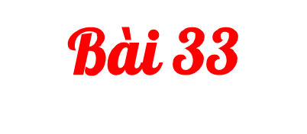


Slide 9



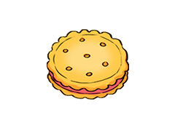
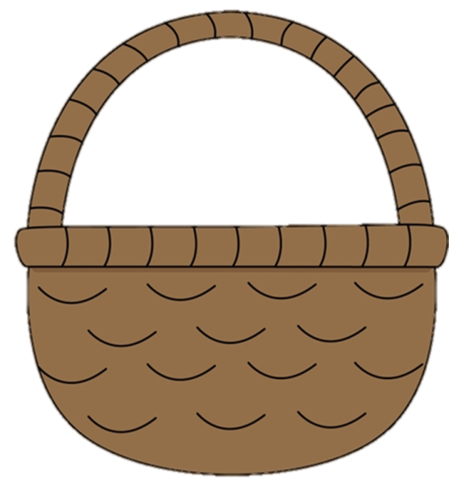
1
Tính
20 + 5
= 25
36 + 1
= 37
57 - 40
= 17
74 - 24
= 50

Slide 10
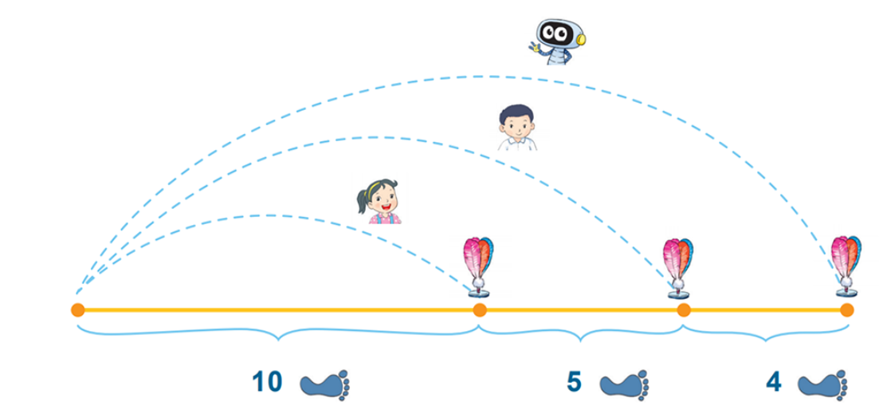
2
Mai, Việt và Rô-bốt chơi đá cầu. Em hãy tìm số bước chân thích hợp.
Mai: 10 bước
Việt: 10 + 5 = 15 bước
Rô bốt: 15 + 4 = 19 bước

Slide 11
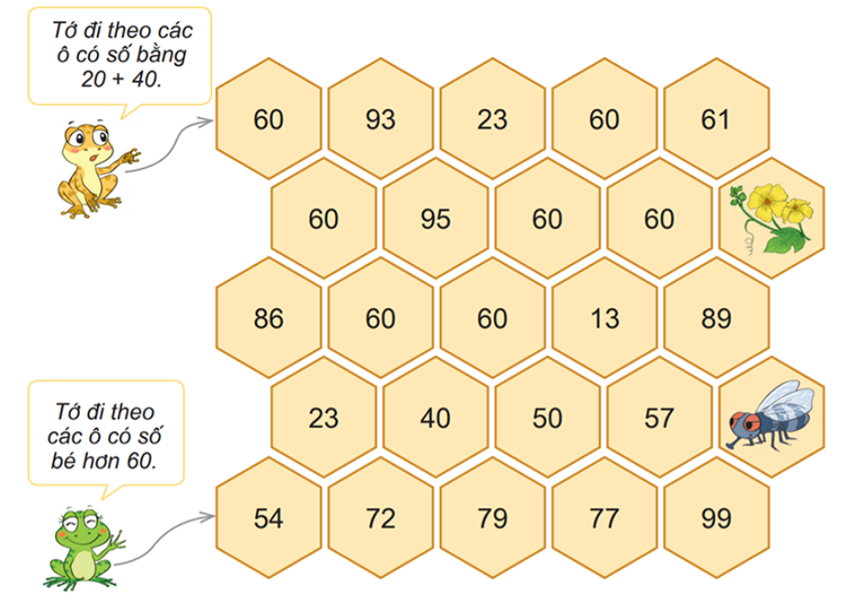



3
Chú ếch nào được ăn hoa mướp?

Slide 12
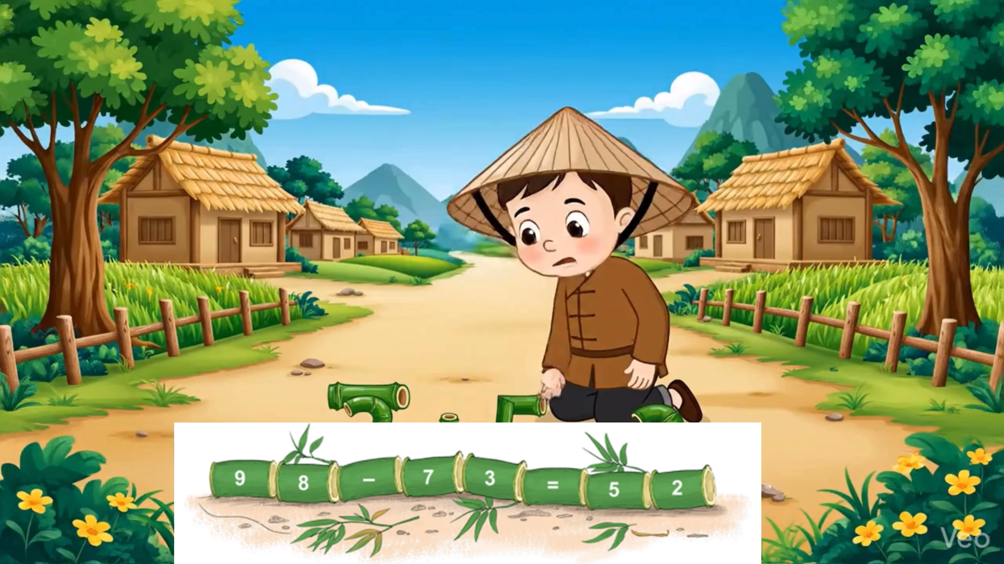

Slide 13
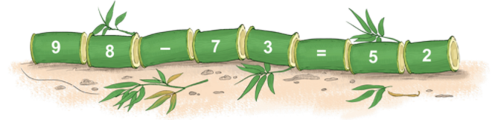


4
Anh Khoai phải sắp xếp các đốt tre thành phép tính đúng. Nhưng do vội quá nên anh xếp nhầm hai đốt tre. Em hãy xếp lại giúp anh Khoai nhé!
98
73
-
25

Slide 14


Slide 15
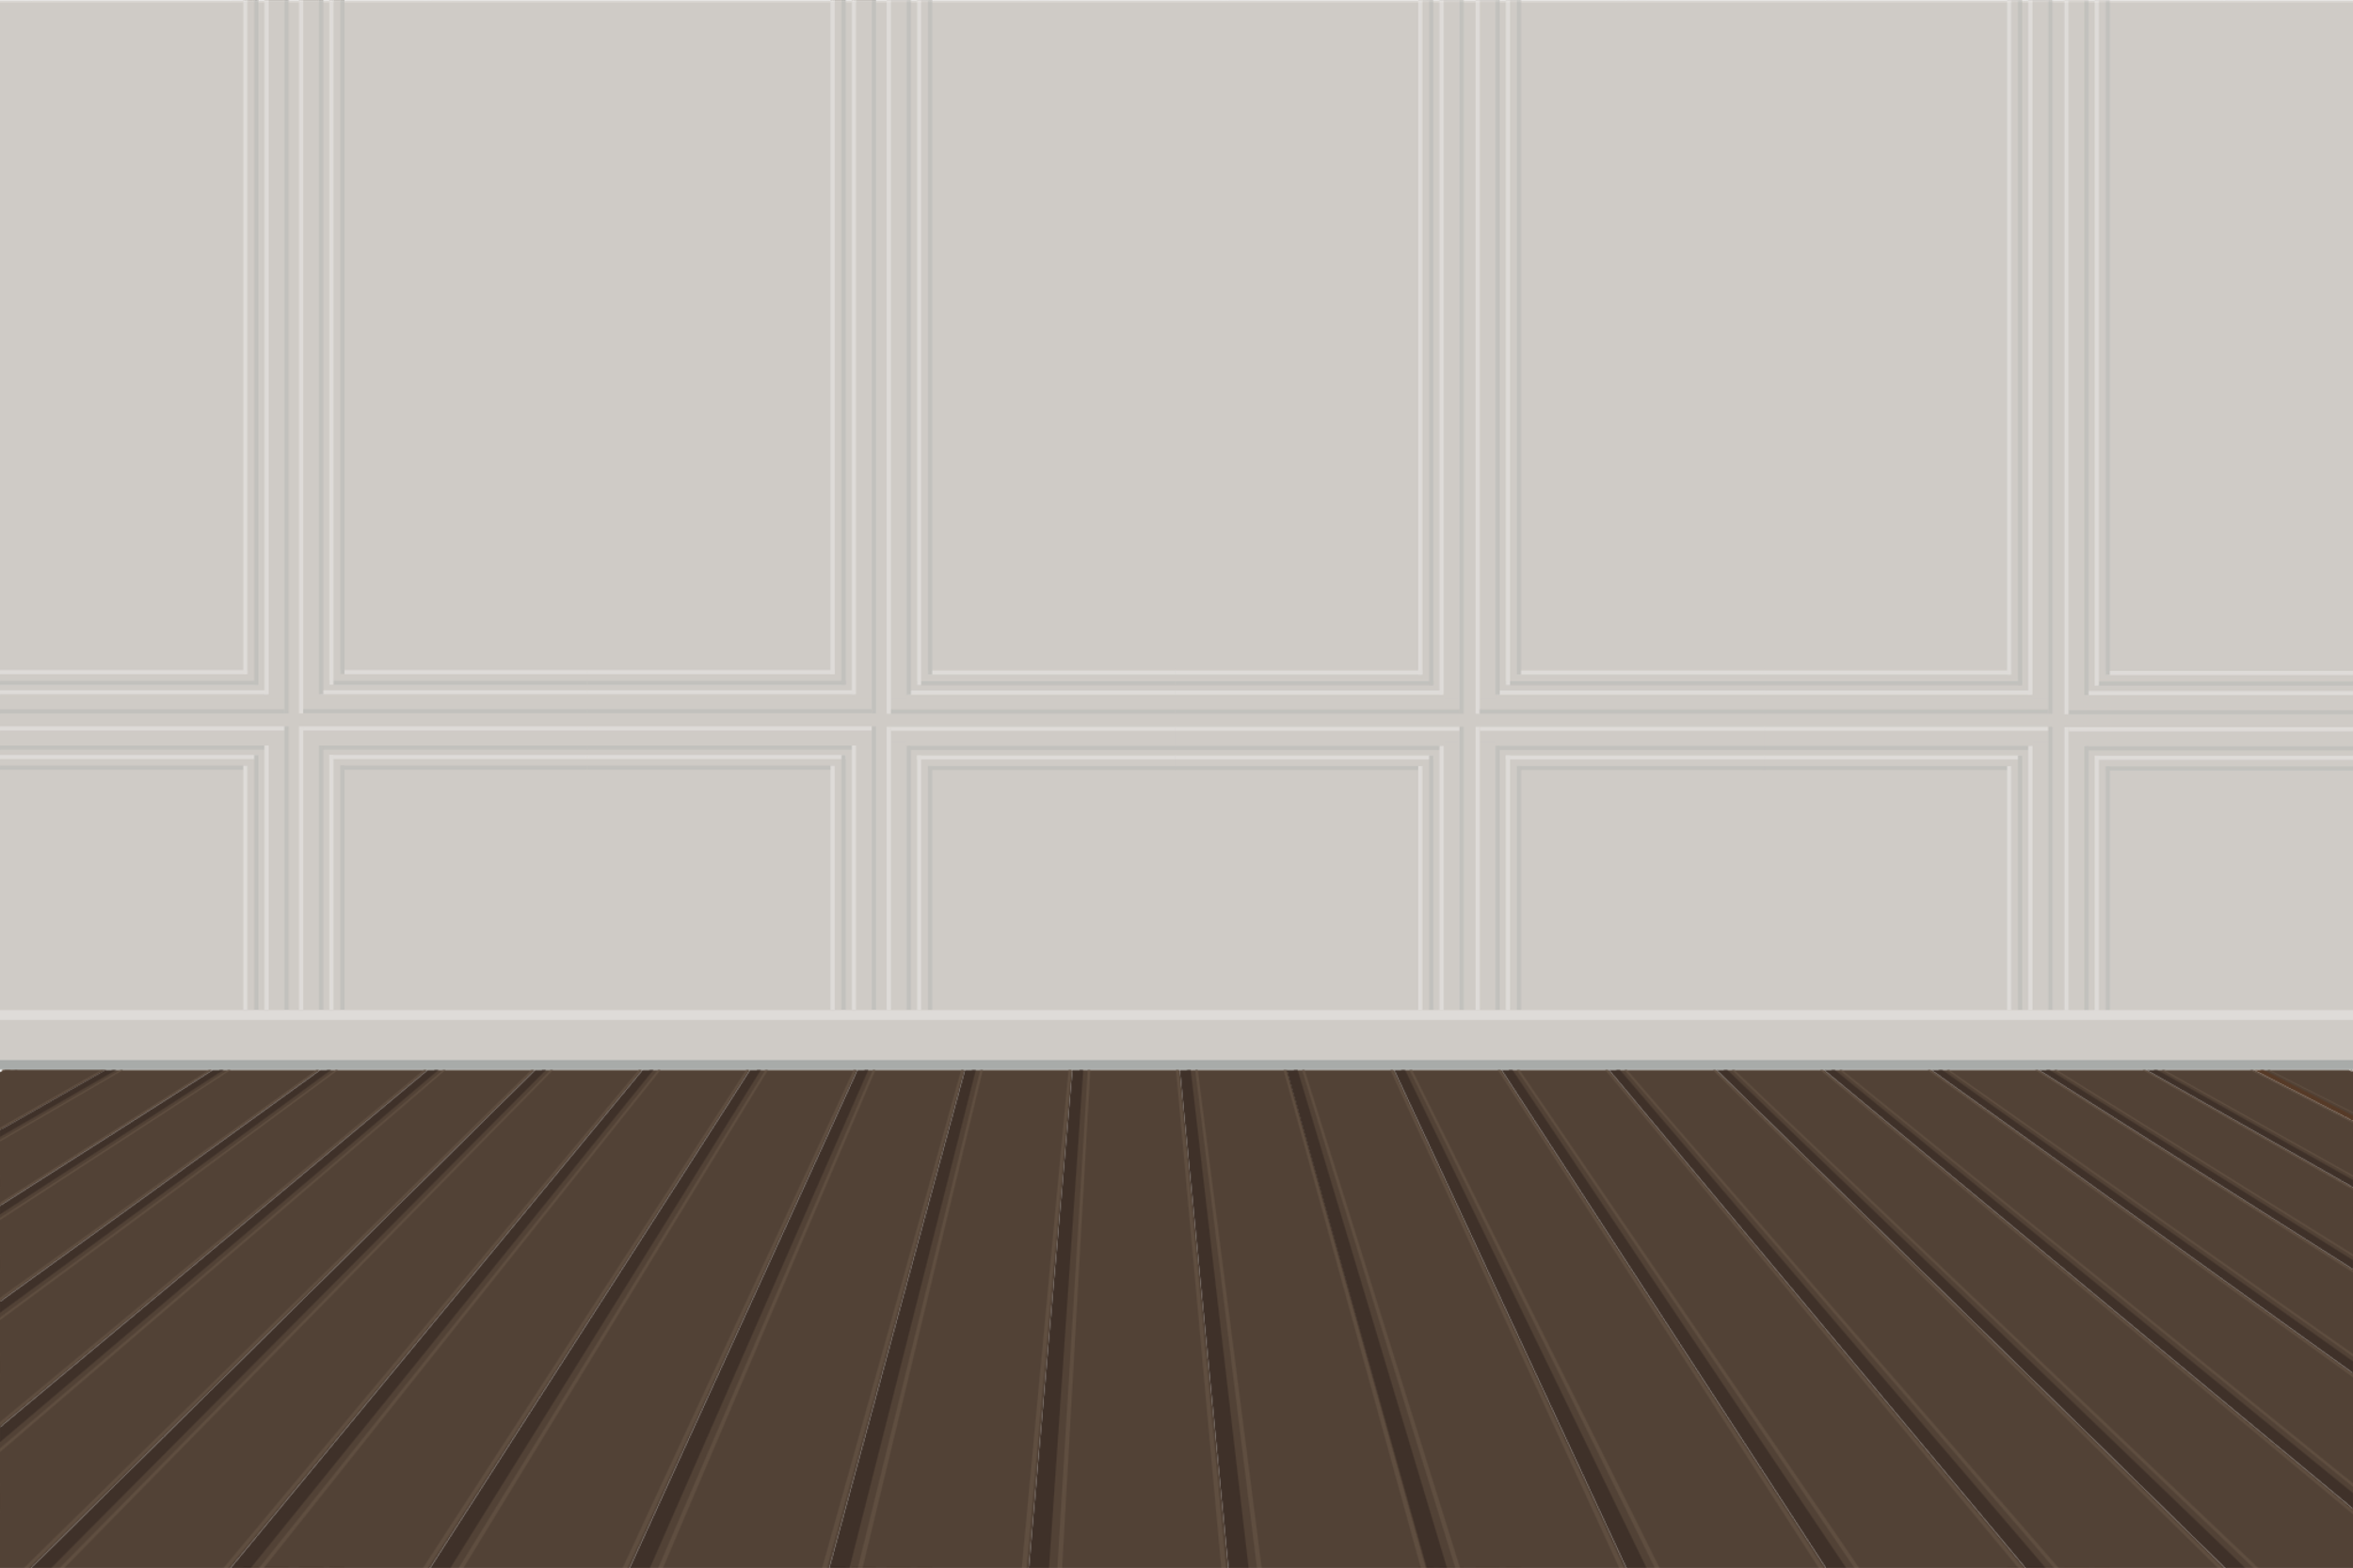
TRÒ CHƠI: BẮN TÊN

Slide 16


